Slide 1
함수

Slide 2
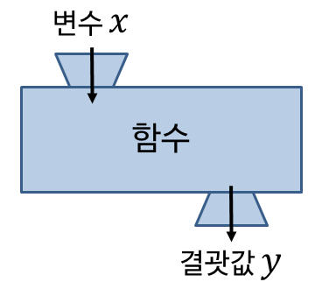
함수란?
하나의 특별한 목적의 작업을 수행하기 위해, 독립적으로 설계된 프로그램 코드의 집합
반복적으로 사용되는 가치 있는 부분을 한 뭉치로 묶어 놓은것

Slide 3
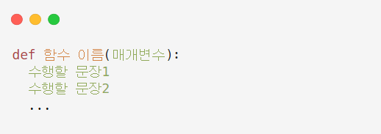
함수의 구조
Def는 함수를 만들 때 사용하는 예약어
매개변수는 이 함수에 입력으로 전달되는 값을 받는 변수

Slide 4
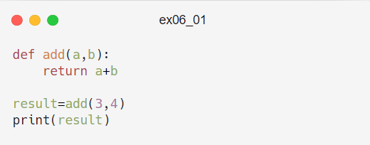
함수 예시
출력 :
7

Slide 5
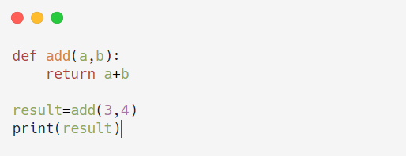
용어 정리(매개 변수,인수)
매개변수
함수에 입력으로 전달되는 값을 전달 받는 변수를 의미
인수
함수를 호출할 때 전달하는 입력 값을 의미

Slide 6
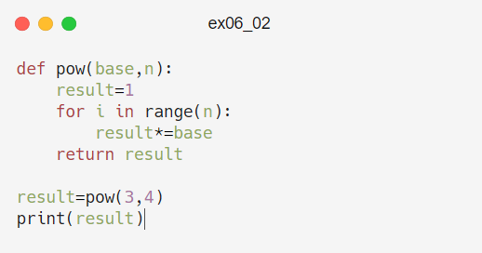
함수의 형태(일반적인 함수)
출력 :
81

Slide 7
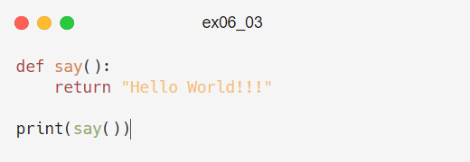
함수의 형태(입력 값이 없는 함수)
출력 :
Hello World

Slide 8
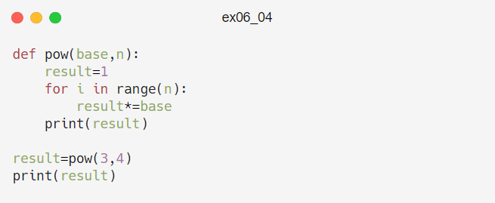
함수의 형태(결과 값이 없는 함수)
출력 :
81
None

Slide 9
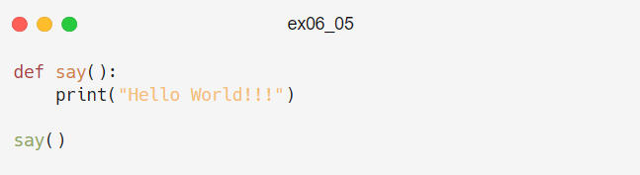
함수의 형태 (입력 값, 결과 값이 없는 함수)
출력 :
Hello World!!!

Slide 10
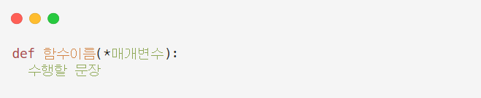
여러 개의 입력 값을 받는 함수1
매개변수 이름 앞에 *을 붙여서 사용
입력값을 전부 모아서 튜플로 만들어 줌
*매개변수와 일반 변수도 함께 사용 가능

Slide 11
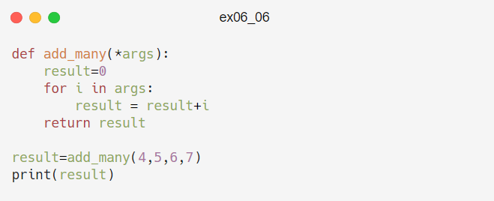
여러 개의 입력 값을 받는 함수1
출력:
22

Slide 12
여러 개의 입력 값을 받는 함수1
출력:
22

Slide 13
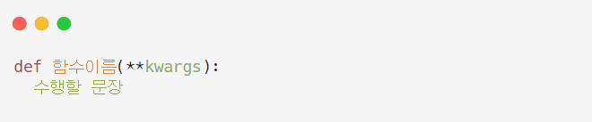
여러 개의 입력 값을 받는 함수2
매개변수 이름 앞에 **을 붙여서 사용
입력값을 전부 모아서 딕셔너리로 만들어 줌

Slide 14
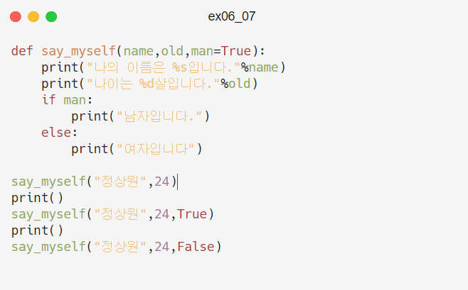
매개변수의 초깃값 설정
출력:
나의 이름은 정상원입니다.
나이는 24살입니다.
남자입니다.
나의 이름은 정상원입니다.
나이는 24살입니다.
남자입니다.
나의 이름은 정상원입니다.
나이는 24살입니다
여자입니다.

Slide 15
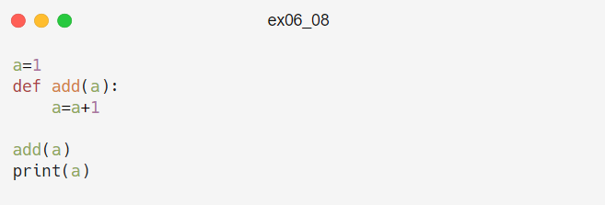
함수 안에서 선언한 변수의 효력 범위
출력:
1

Slide 16
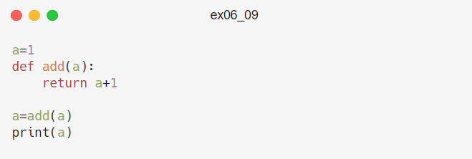
함수 안에서 선언한 변수의 효력 범위(return)
출력:
2

Slide 17
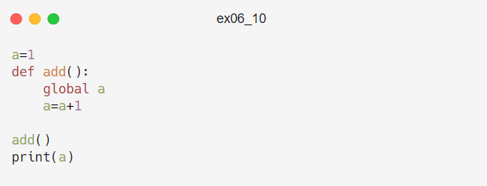
함수 안에서 선언한 변수의 효력 범위(global)
출력:
2

Slide 18
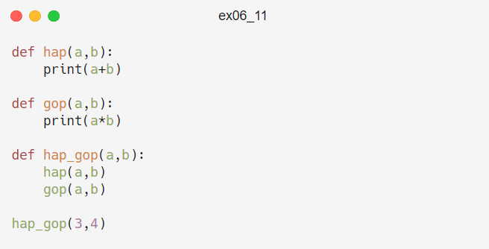
재귀함수
출력:
7
12

Slide 19
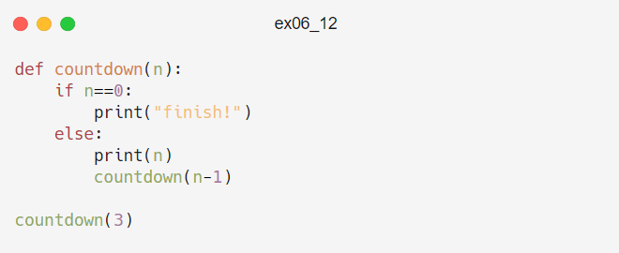
재귀함수
출력:
3
2
1
finish!

Slide 20
모듈
모듈이란?
함수나 변수 또는 클래스르 모아 놓은 파일
다른 사람이 만들어 놓은 모듈을 사용할 수 있고,
직접 만들어서 사용할 수도 있다.
.py로 만든 파이썬 파일은 모두 모듈
프로그래밍 할 때 굉장히 많이 사용하므로 익숙해질 필요가 있다!

Slide 21
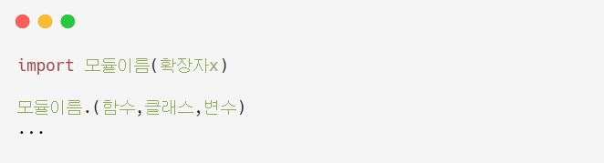
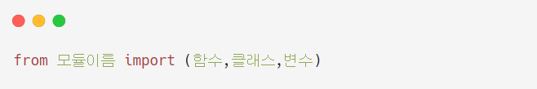
모듈 불러오기

Slide 22
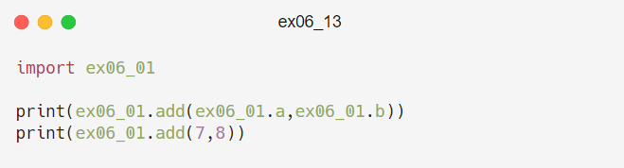
모듈 불러오기
출력:
7
15

Slide 23
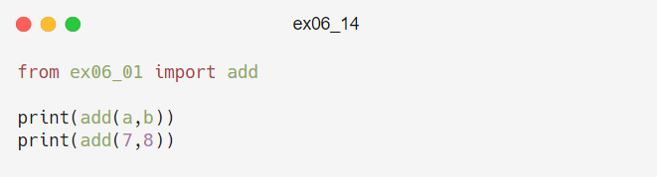
모듈 불러오기
출력:
?

Slide 24
실습문제 1
Oreations.py:
add(),sub(),mul(),div() 함수 정의
main.py
사용자에게 두 수를 입력받아 operations에서 정의된 함수를 통해 사칙연산 수행
출력:
첫 번째 숫자를 입력 하시오:4
두 번째 숫자를 입력 하시오:2
6
2
8
2.0
pr06_01_01.py
pr06_01_02.py

Slide 25
실습문제 2
입력 받은 수 중에서 가장 큰 수를 반환하는 함수를 작성 하시오
(입력 받는 숫자의 개수 제한 없음)
출력:
print(my_max(2,3,8,9,4,10,2,3,4))
10
pr06_02.py

Slide 26
실습문제 3
재귀함수를 이용해 n을 입력 받으면
n!를 계산해 출력하는 함수를 작성 하시오
출력:
print(factorial(5))
120
pr06_03.py

Slide 27
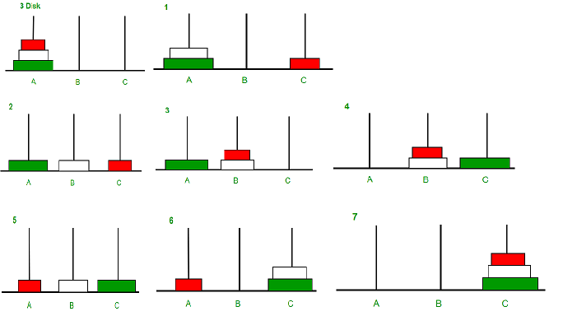
과제
하노이탑을 구현하여라
규칙
크기가 다른 원반 n개를 출발점 기둥에서 도착점 기둥까지 옮겨야 됨
원반은 한 번에 한 개씩만 옮길 수 있음
원반을 옮길 때는 한 기둥의 맨 위 원반을 빼 내어, 다른 기둥의 맨 위로만 옮길 수 있음,
원반을 옮기는 과정에서 큰 원반을 작은 원반 위로 올릴 수 없음.
원반n에 개수에 따른 원반의 움직인 횟수를 출력하시오
ex)
n=1:
1
n=2:
3
N=3:
7

